Slide 1
STOP LMC 1&2
Application Android d’aide à l’observance pour le traitement de la LMC

Slide 2
Contenu
Motivations
Objectifs
Principes de l’application
Présentation détaillée de l’application

Slide 3
Motivations
Traitements de longue durée
Posologie “non-standard”
Importance de l’observance
Peur de l’oubli…

Slide 4
Objectifs
Apporter une aide à l’observance pour le traitement de la LMC
Developper une application pour smartphones Android:
Simple à configurer et à utiliser
Avertissant l’utilisateur des heures de prise, de jeûn, automatiquement

Slide 5
Principes de l’application
Configuration, UTILISATION et Fonctionnement

Slide 6
Configuration en 3 étapes
Règlage la posologie
1 prise par jour
2 prises par jour à jeûn (2h avant la prise du médicament et 1h après)
Réglage des heures de prise
Une seule heure à définir si la posologie est de 1/jour
Une heure le matin et une heure le soir si la posologie est de 2/jour
Réglage des alarmes
Une seule alarme par possible si la posologie est de 1/jour
Jusqu’à 8 alarmes par jour si la posologie est de 2/jour
Dernier snack avant début du jeûn
Début du jeûn
Prise du médicament
Fin du jeûn

Slide 7
Utilisation
Une fois configurée, l’utilisateur n’a plus besoin d’ouvrir l’application
Il interagit uniquement via les écrans d’alarmes
Pour chaque alarme configurée, le smartphone:
Affiche un écran d’alarme avec l’action associée:
Prendre le médicament, Début du jeûn, Fin du jeûn, etc.
Sonne avec la tonalité définie par l’utilisateur
L’écran d’alarme est fermé dès que l’utilisateur acquitte l’alarme
i.e. clique sur n’importe quelle partie de l’écran

Slide 8
Fonctionnement
Deux modes de fonctionnement suivant la posologie choisie
1 prise par jour
Une seule alarme
Pas de phase différente liée au jeûne
2 prises par jour
Les heures de prises du matin et soir sont configurables librement (pas d’obligation du respect des 12h d’intervalle)
A partir des heures de prises les autres alarmes sont calculées automatiquement:
H-2h30 pour le dernier snack
H-2h pour le début du jeûne
H+1h pour la fin du jeûne

Slide 9
Développement
Code disponible sur GitHub
https://github.com/jtournie/NiTrack
Tout le code est sous licence libre GPL
http://www.gnu.org/licenses/gpl.txt
L’application est pour l’instant en Français et Anglais
Possibilité de l’étendre à d’autres langues facilement
La logique de l’application est implémentée et testée
Les graphismes (couleurs, icônes, textes) sont pour l’instant similaire à l’application développée précédemment mais peuvent être changés

Slide 10
Détail de l’application
Captures d’écrans et descriptions

Slide 11
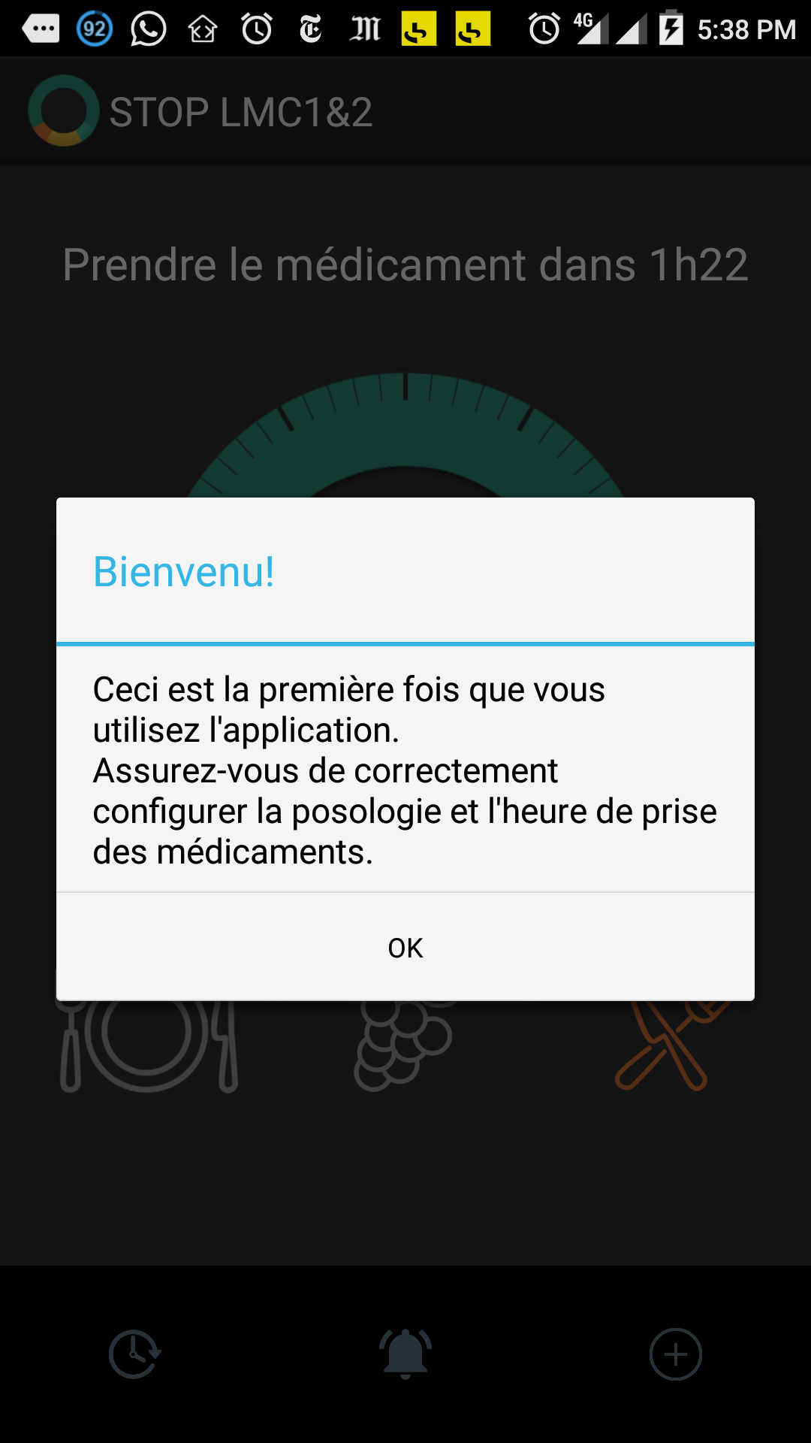
Première utilisation
Lors du premier lancement de l’application, un message invite l’utilisateur à configurer l’application.
Par défaut, l’application est configurée pour une posologie de 2 prises par jour à 07h00 et 19h00

Slide 12
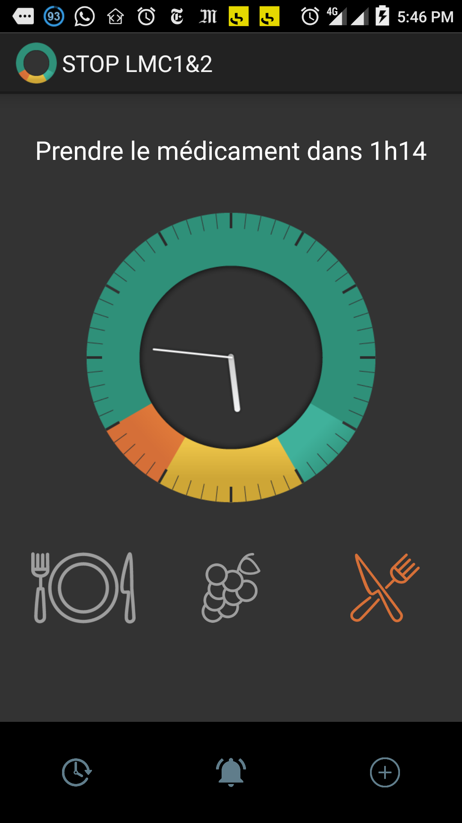
Ecran principal
Texte indiquant la prochaine phase.
Horloge globale permettant de se situer par rapport au différentes phases
Icones indiquant la phase courante
Accès aux réglages

Slide 13
Ecran principal
Vert: nourriture autorisée
Orange: phase de jeûne après prise
Vert clair: snack autorisé
Jaune: phase de jeûne avant prise

Slide 14
Ecran principal
Nourriture autorisée (vert clair ou gris)
Nourriture autorisée (vert si actif, gris sinon)
Phase de jeûne (orange ou gris)

Slide 15
Ecran principal
Réglage alarmes
Accès à l’écran de réglage des heures de prise
Page d’information

Slide 16
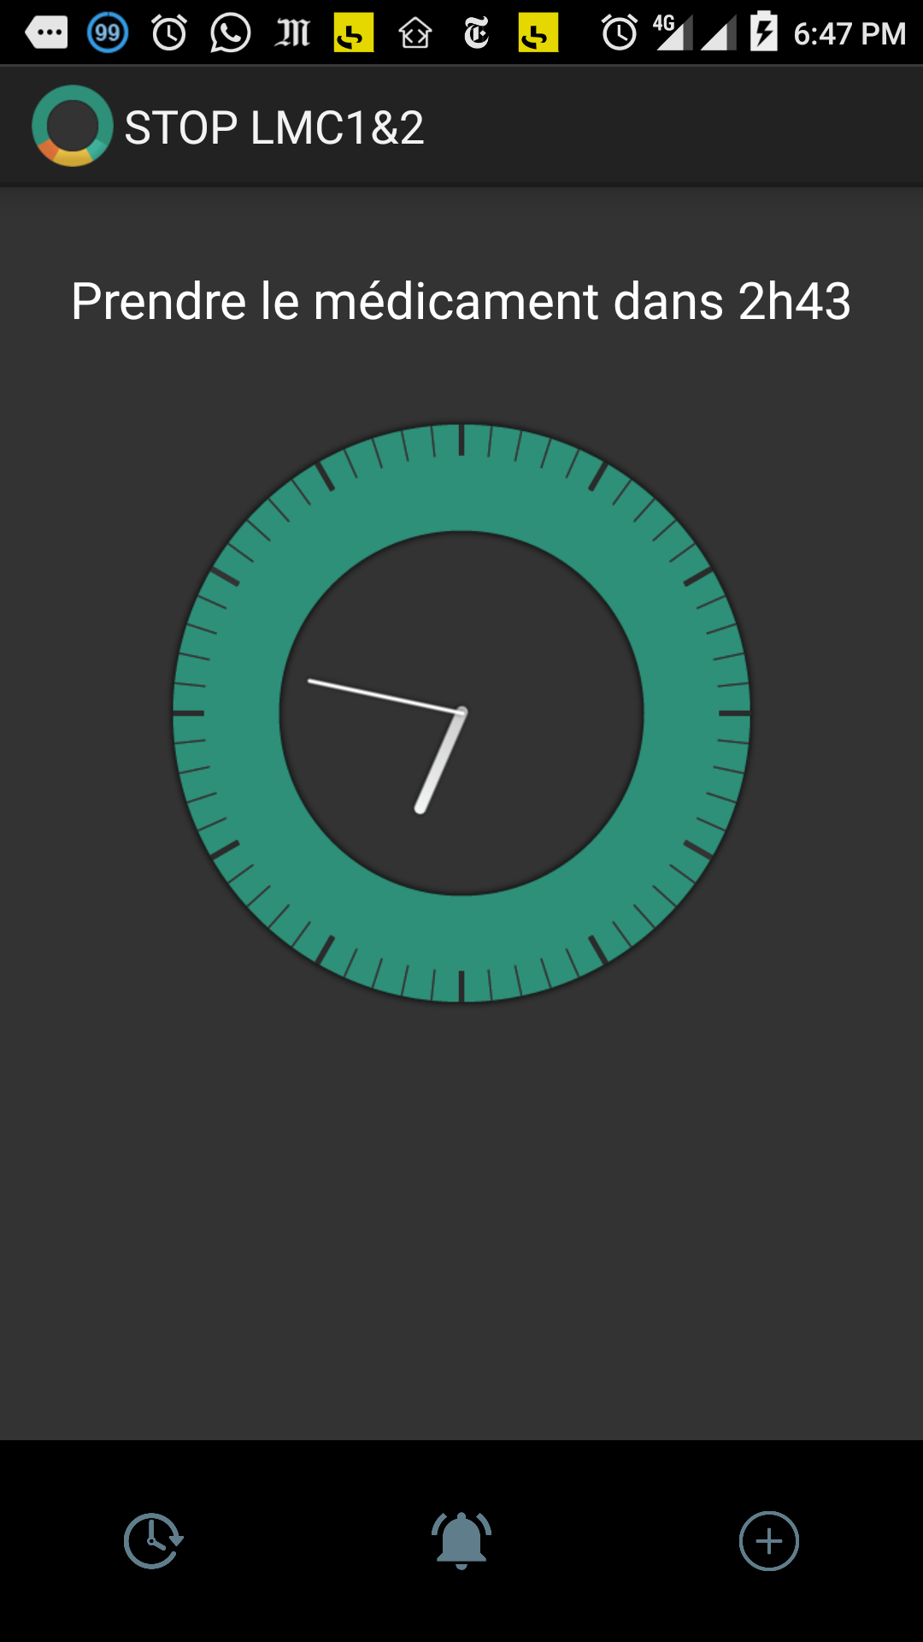
Ecran principal – 1 prise/jour
Horloge globale n’a pas les diffèrentes phases comme pour la 2 prises/jour
Icones indiquantles phases non présent

Slide 17
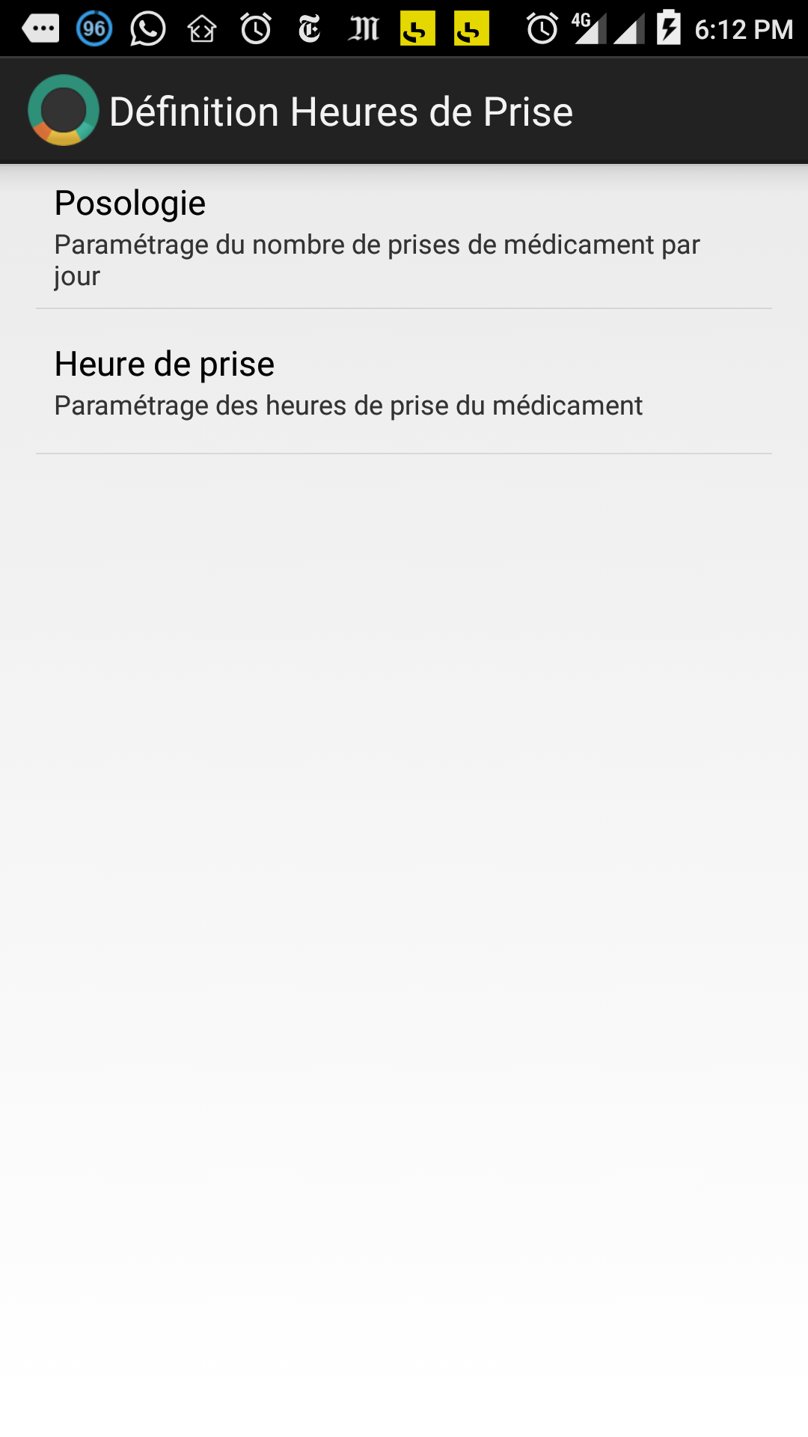
Réglage des heures de prise
Accès au sous-menu de configuration de la posologie
Accès au sous-menu de configuration de la ou des heures de prise

Slide 18
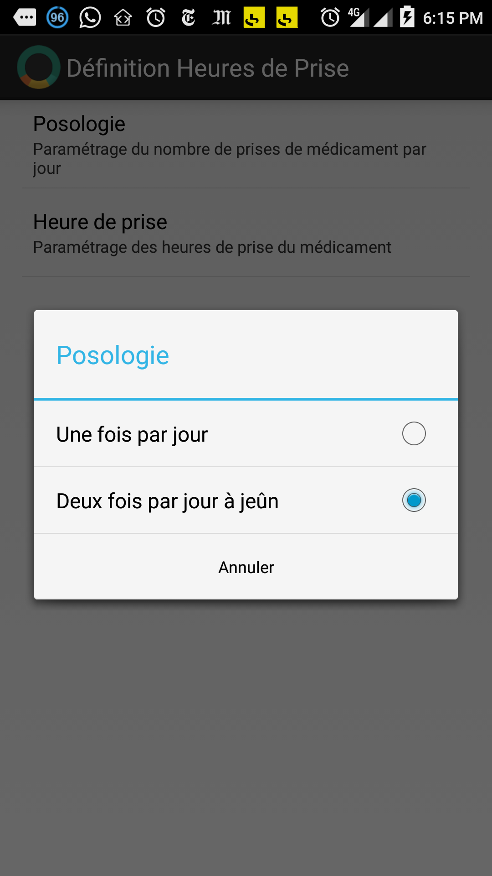
Réglage des heures de prise
Pour médicament de type Gleevec
Pour médicament de type Tasigna

Slide 19
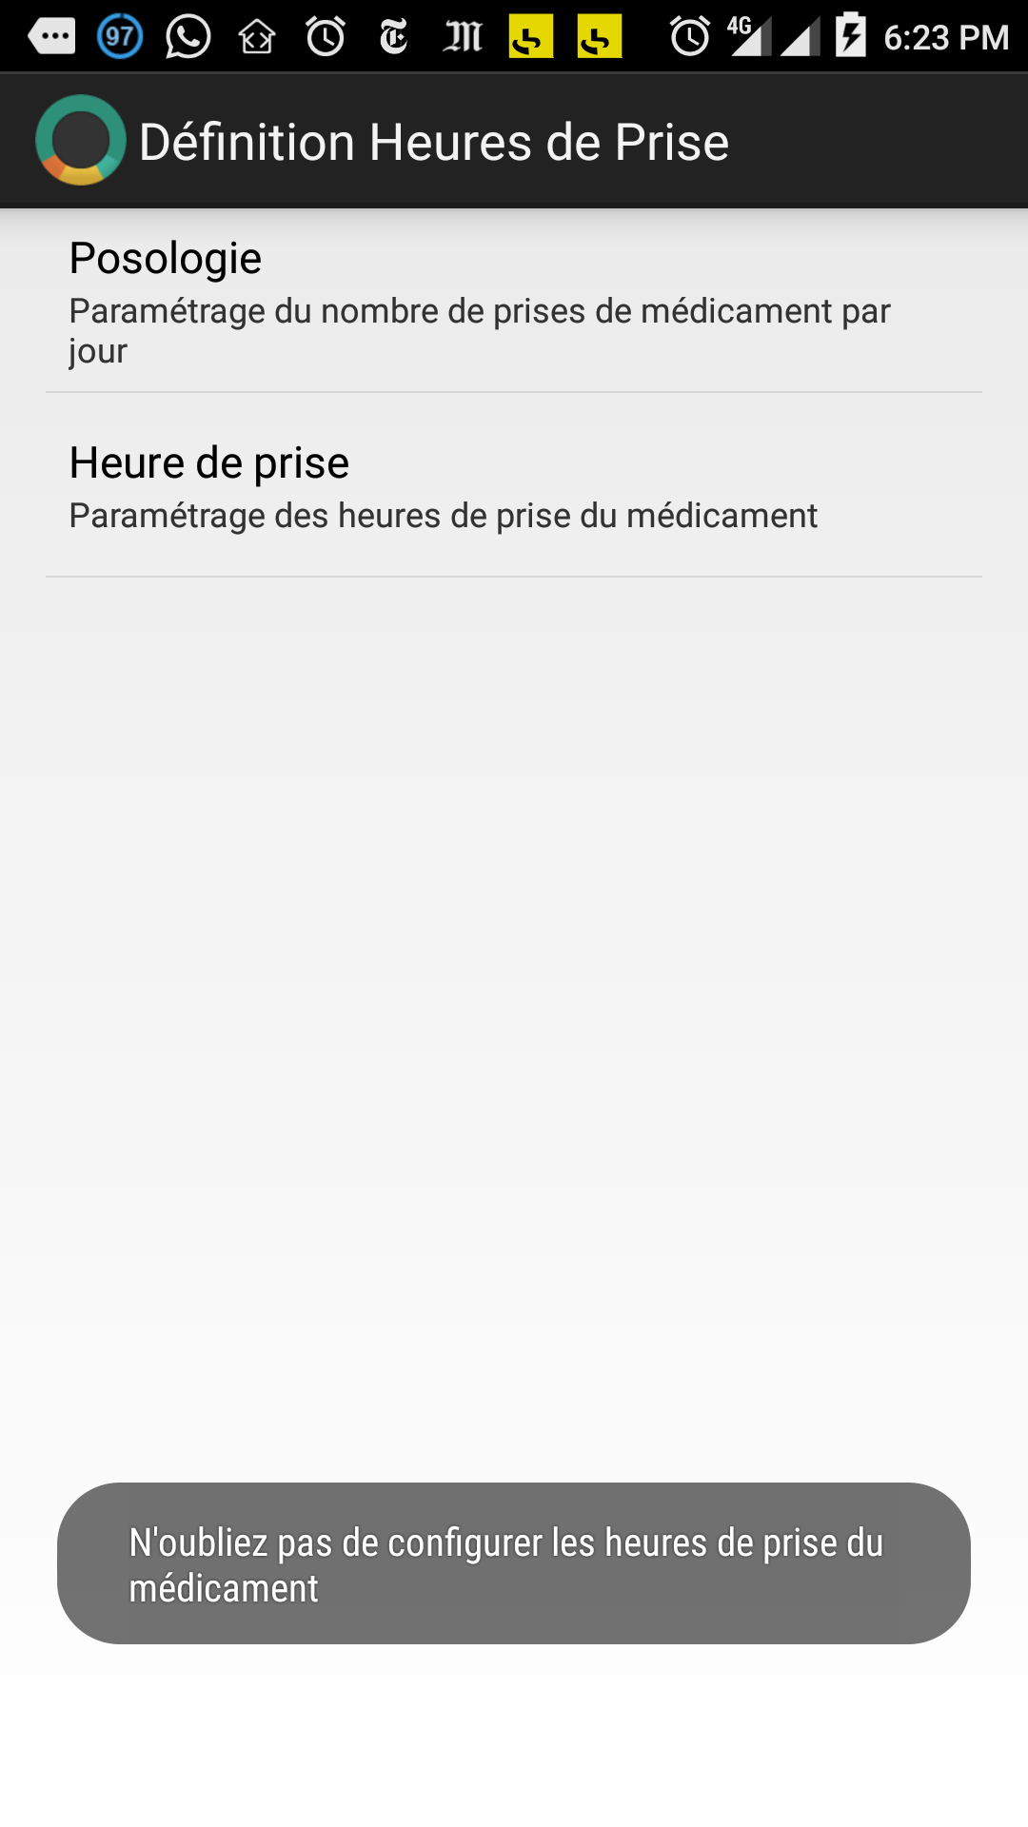
Réglage des heures de prise
Une fois la posologie choisie (ou modifiée), un rappel s’affiche pour régler les heures de prise

Slide 20
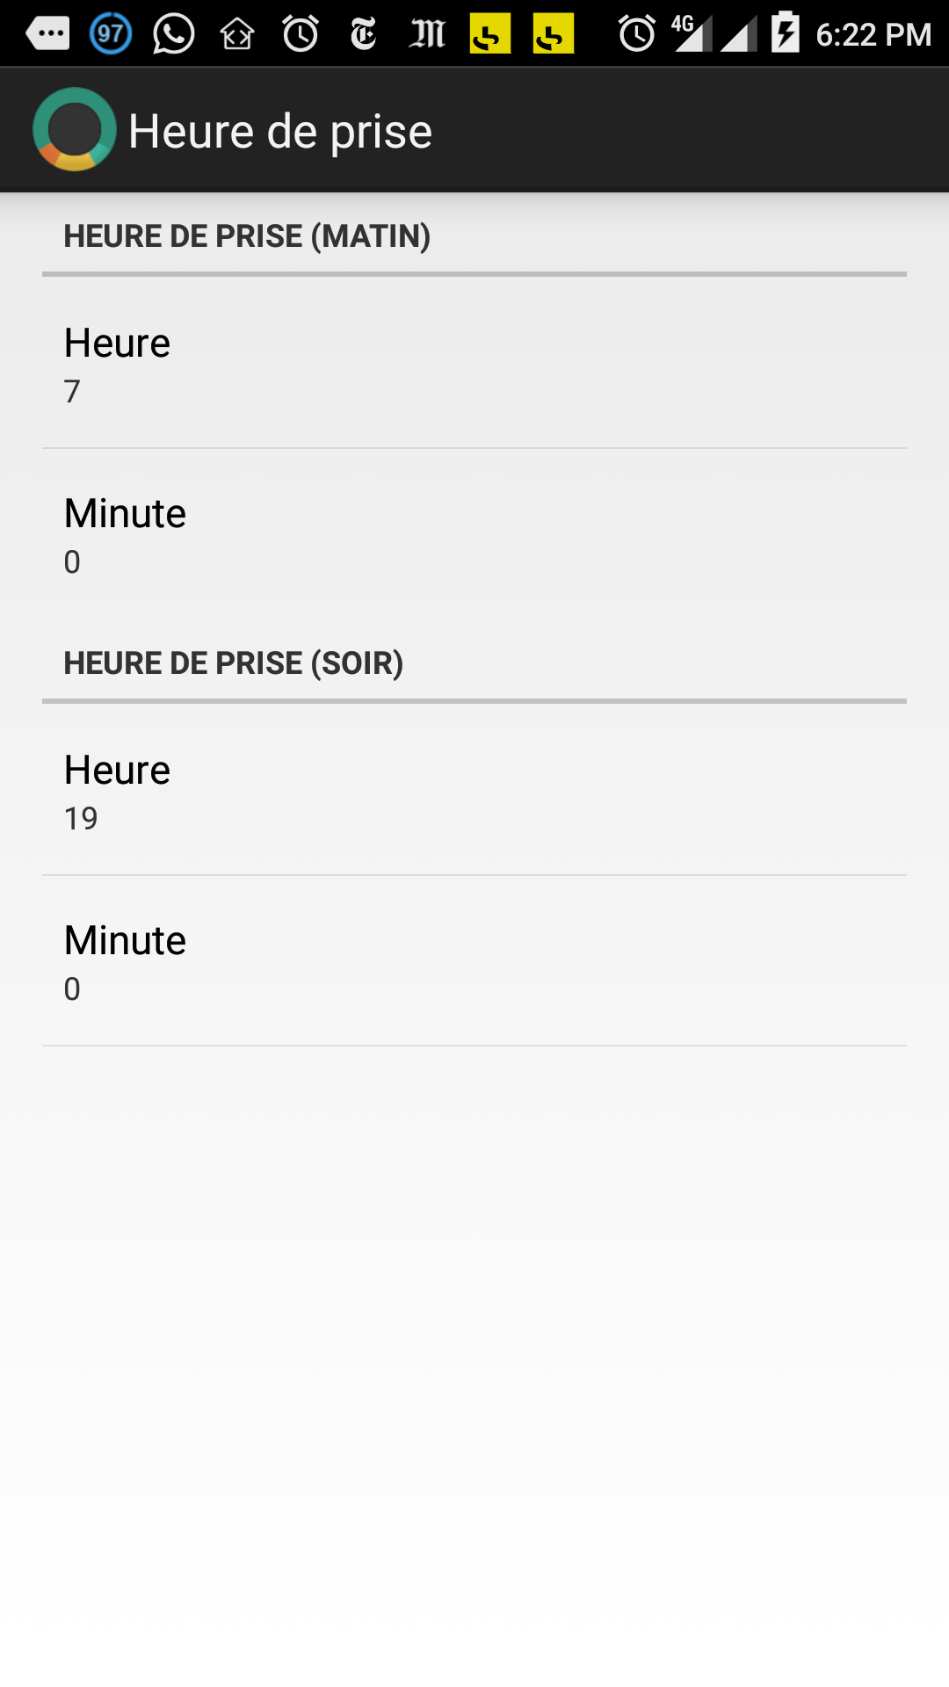
Réglage des heures de prise
Définition des deux horaires pour une posologie à 2/jour

Slide 21
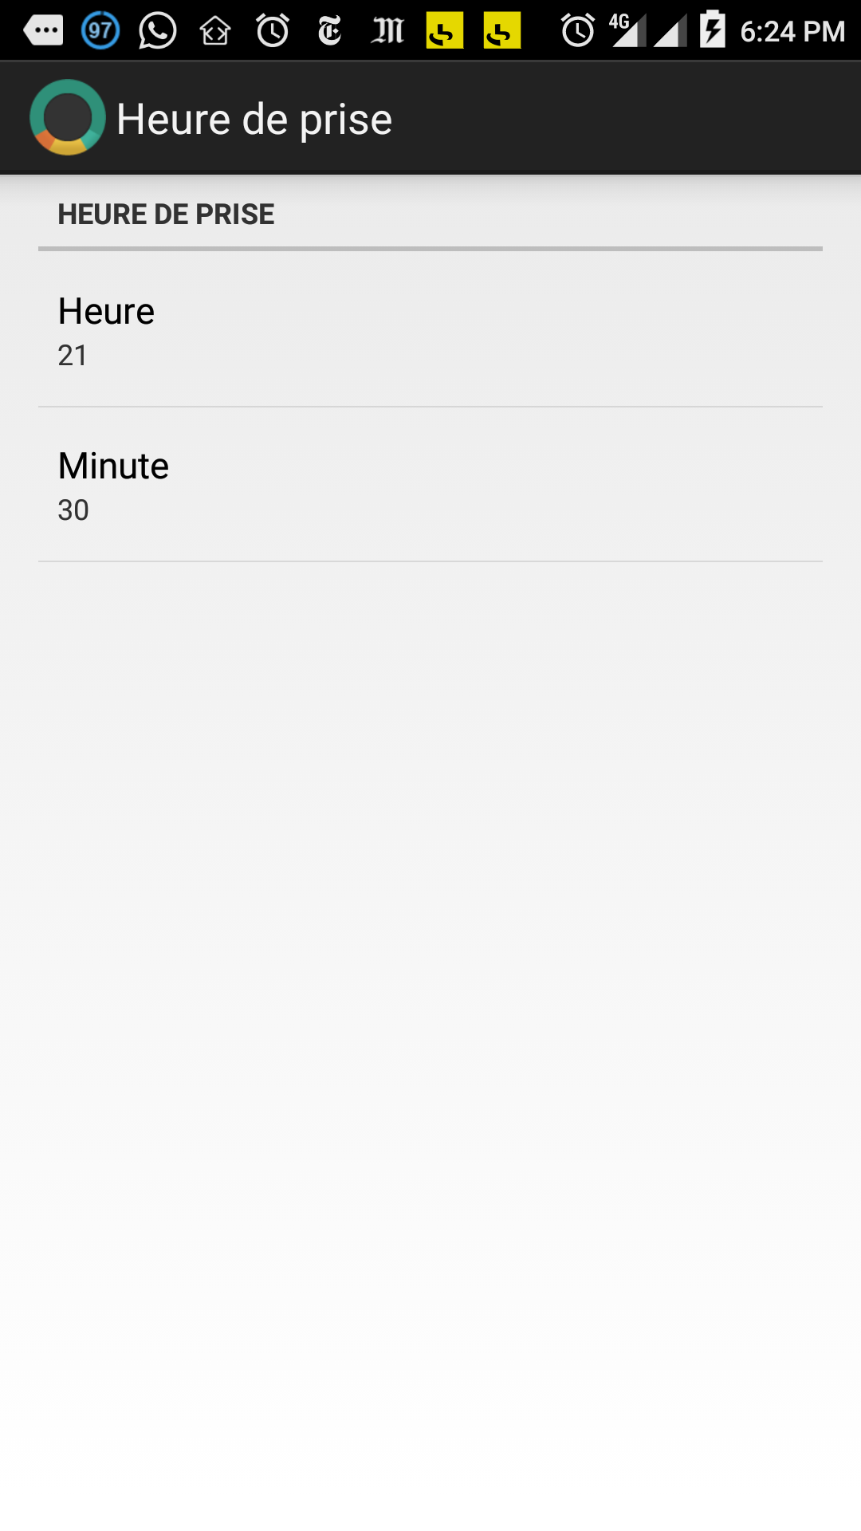
Réglage des heures de prise
Définition de l’horaire pour une posologie à 1/jour

Slide 22
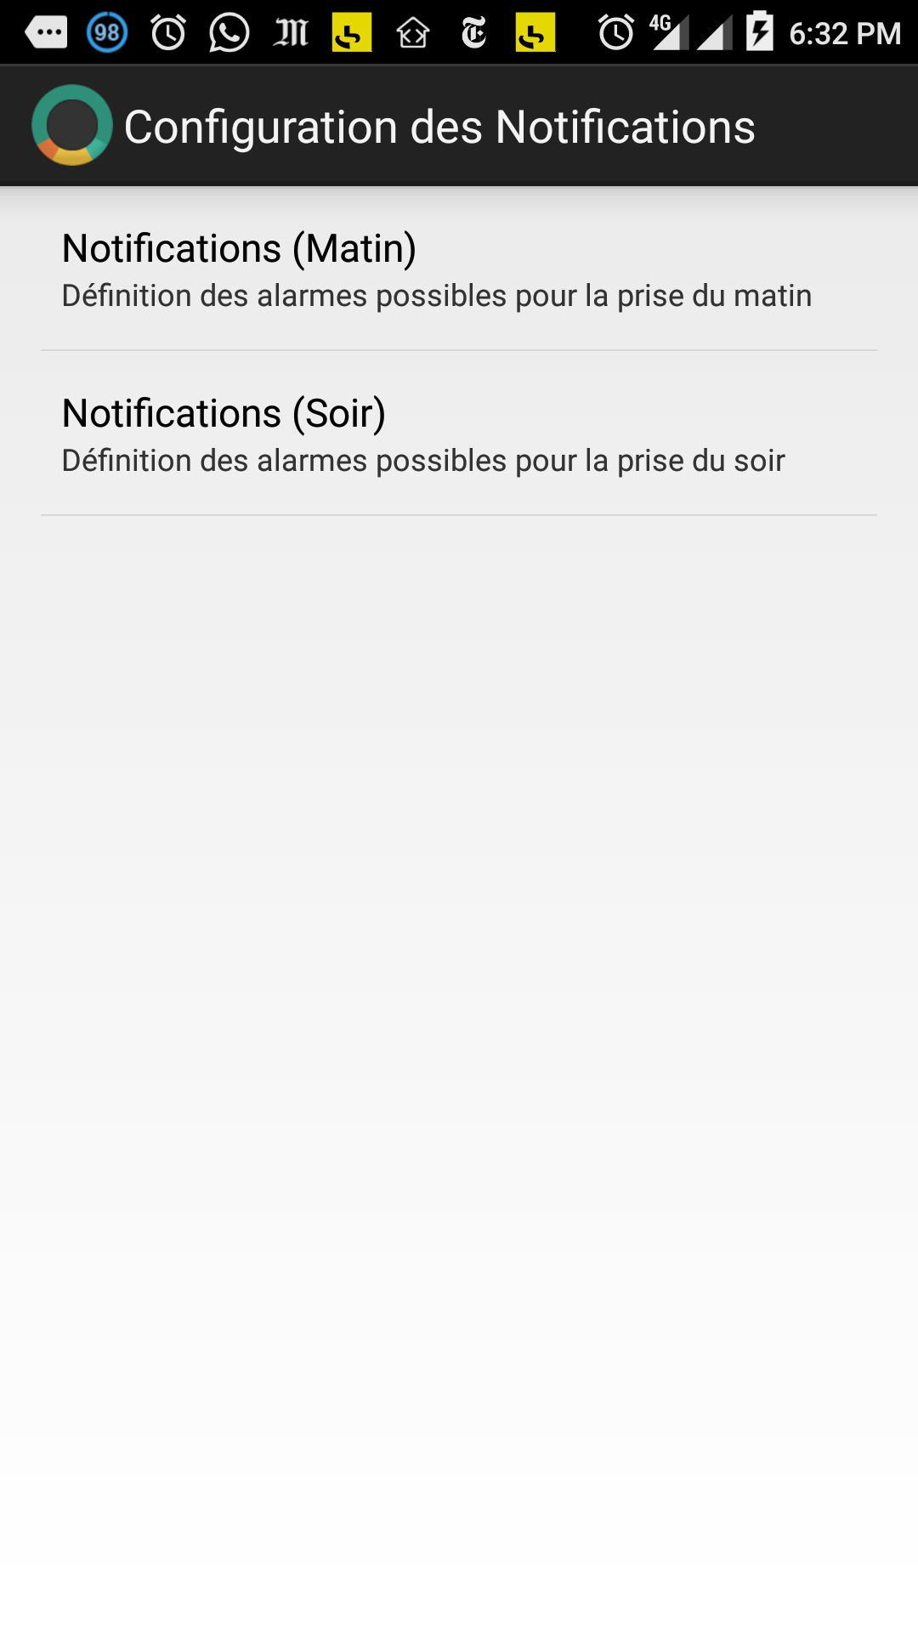
Réglage des notifications – 2 prises/jour
Accés au sous menu pour configurer les 4 alarmes du matin
Accès au sous menu pour configurer les 4 alarmes du soir

Slide 23
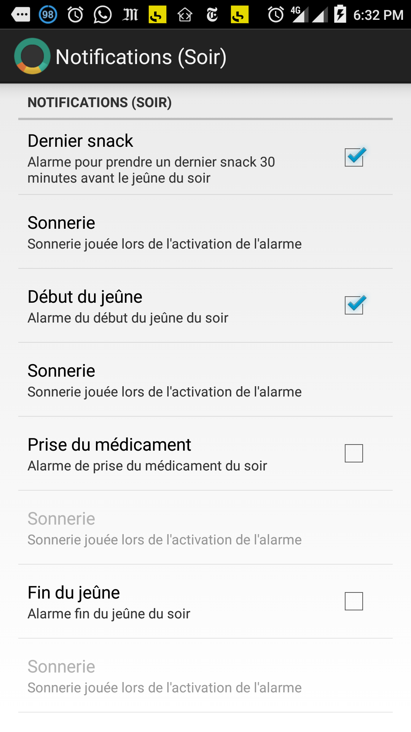
Réglage des notifications – 2 prises/jour
Chaque alarme peut être activée individuellement
Lorsqu’une alarme est activée, la sonnerie peut être choisie

Slide 24
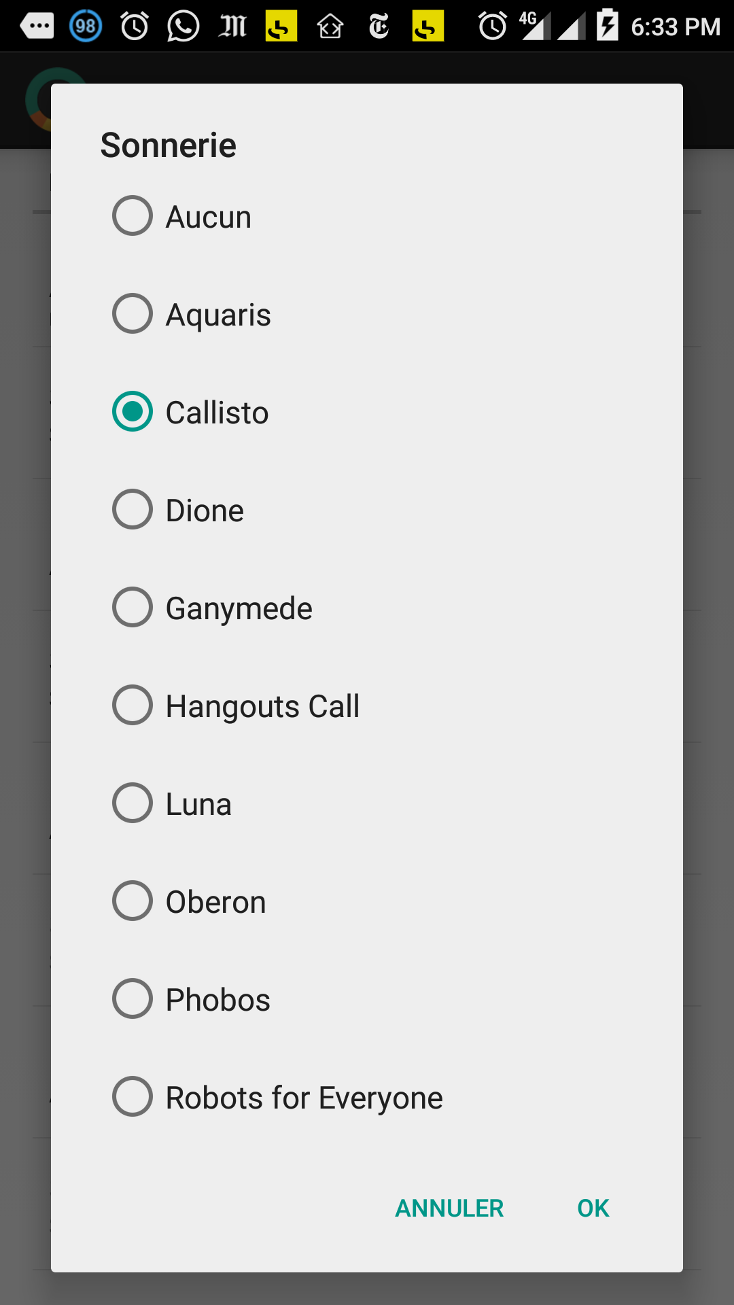
Réglage des notifications – 2 prises/jour
Le choix des sonneries se fait parmi les sonneries prédéfinie par le smartphone

Slide 25
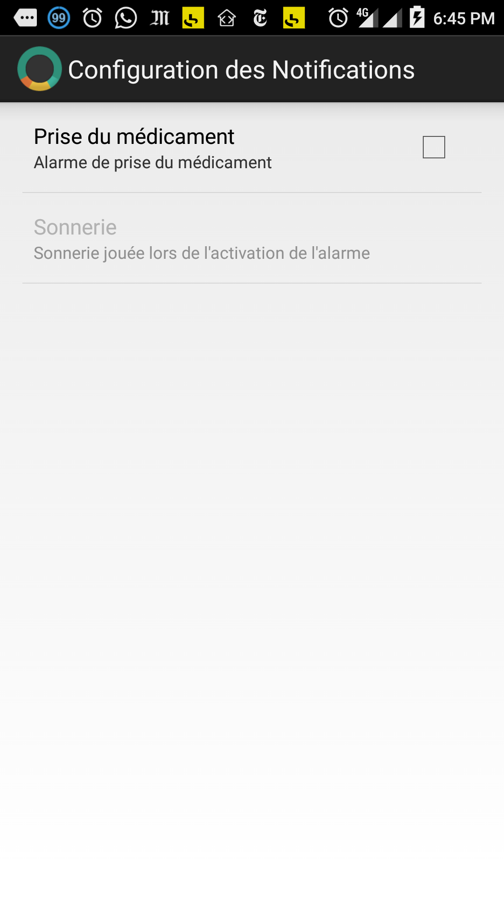
Réglage des notifications – 1 prise/jour
Configuration de l’alarme de la prise unique

Slide 26
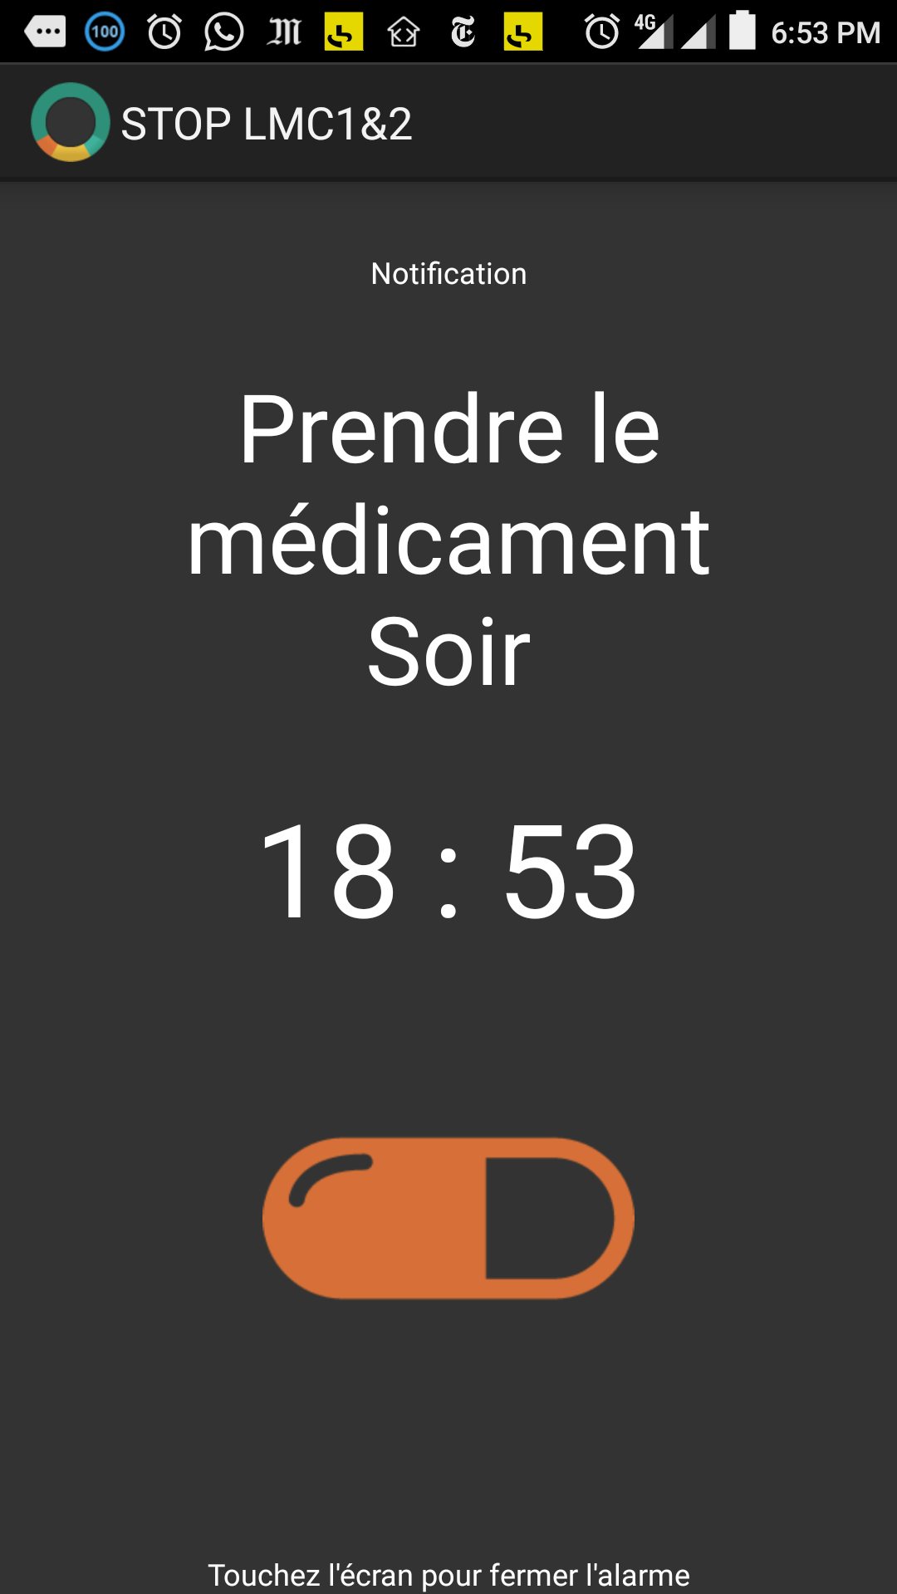
Ecran d’alarme
Action principale de l’alarme
Heure de l’alarme
Icône représentant l’action associée à l’alarme

Slide 27
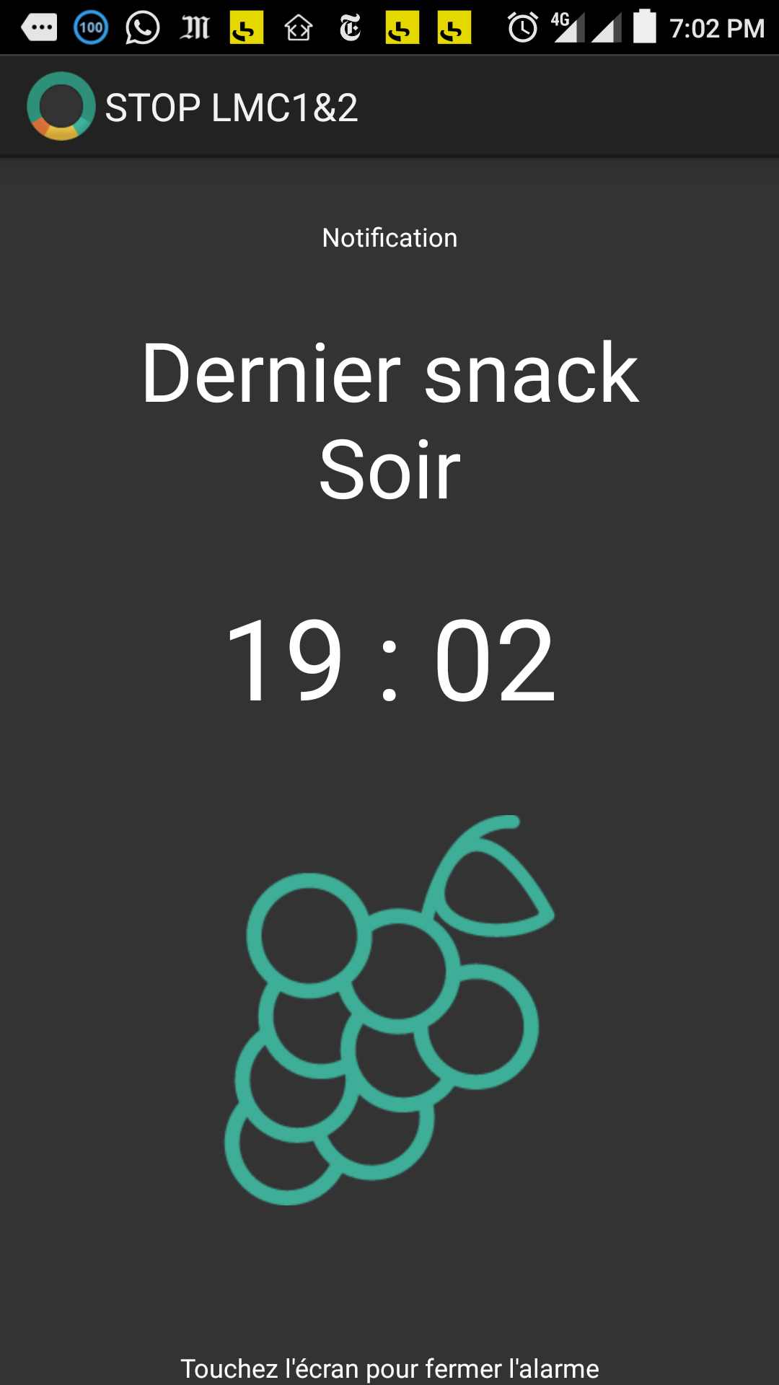
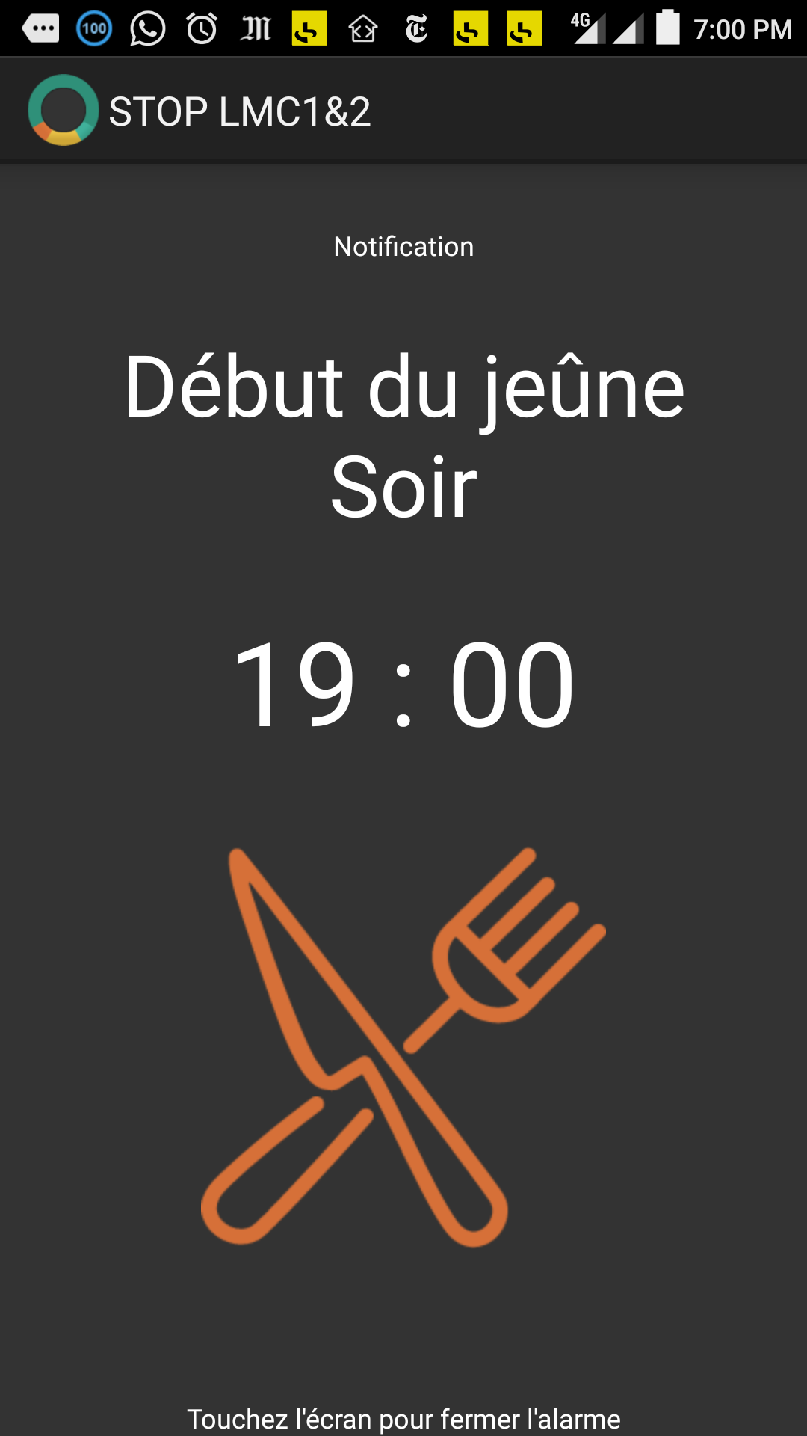
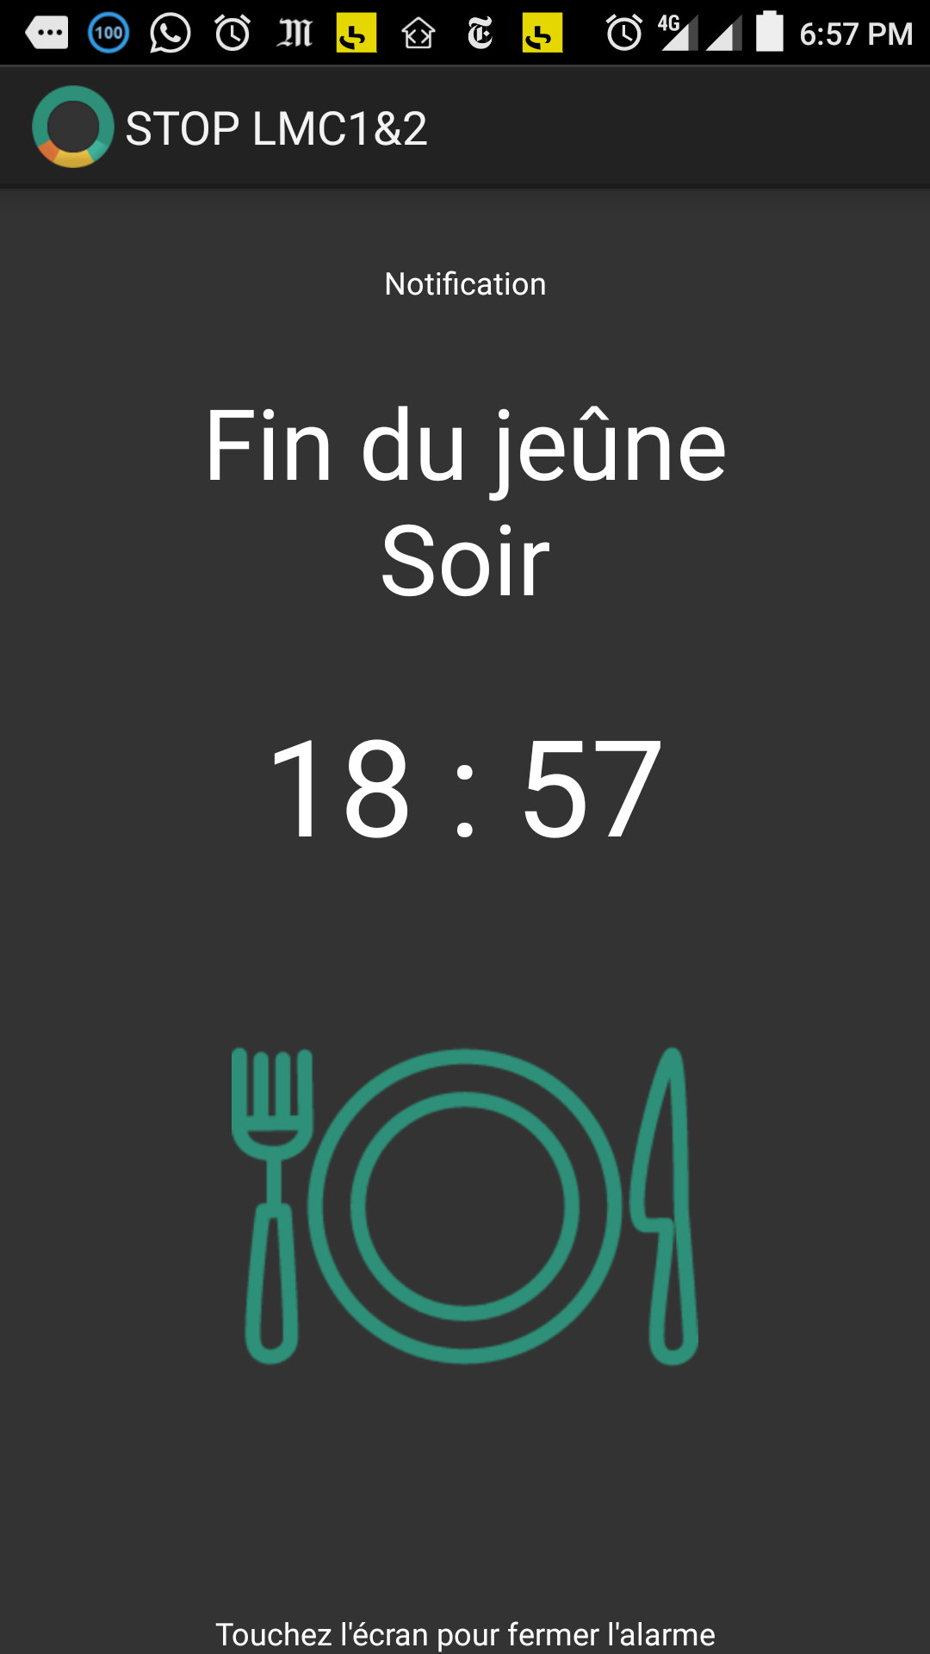
Ecrans d’alarme

